Slide 1


Ente sperimentatore linea progettuale B
(Corretta alimentazione e allineamento della PCC)

Slide 2

Indice
presentazione e ringraziamenti
Partecipazione al progetto: motore del cambiamento
Azioni ed interventi organizzativi
Partecipazione al progetto: competenze potenziate nell’ecosistema dei pagamenti
PERFORMANCE ottenutE
Rapporti con la software house
Conclusioni

Slide 3



Ringraziamenti e presentazioni

Slide 4



Partecipazione al progetto: motore del cambiamento organizzativo
Maggiore consapevolezza dei processi
Stimolo per l’adozione di nuove soluzioni organizzative
Rafforzamento della collaborazione tra uffici
Condivisione degli obiettivi tra organi di indirizzo e dirigenti (e dipendenti)
Confronto e condivisione di buone pratiche con altri enti
Notes:
La partecipare al progetto ci ha spinti a riflettere su tanti aspetti legati al tema dei pagamenti, riflessioni spesso stimolate dalle circolari della Ragioneria Generale dello Stato su di cui abbiamo ragionato assieme al comitato di coordinamento durante i periodici incontri con gli enti sperimentatori.
Inoltre, dotandoci di competenze non sono tecniche sulla gestione della piattaforma ci ha spinti all’implementazione di nuove soluzioni organizzative per affrontare la sfida della lotta al ritardo dei pagamenti.
Rafforzamento della collaborazione tra uffici: inoltre riflettere su soluzioni organizzative ci ha permesso di rinforzare la collaborazione tra uffici dandoci il modo di conoscere meglio le attività svolte dagli altri settori e condividere assieme criticità al fine di trovare soluzioni comuni.
Condivisione degli obiettivi tra amministratori e dirigenti: si è capito l’importanza di trasmettere il messaggio agli amministratori in maniera diversa, trovando anche strumenti diversi per dialogare con loro e condividendo insieme a loro il valore pubblico del progetto (grande impatto per la comunità)
Confronto e condivisione di buone pratiche con altri enti: partecipare al progetto ci ha permesso di conoscere nuovi colleghi a livello nazionale, con alcuni di essi ho avuto modo di confrontarmi privatamente su tanti aspetti legati al progetto e non solo

Slide 5


Azioni ed interventi organizzativi
Nei primi 3 mesi del 2024 il tema principale è stato l’applicazione dell’art. 4-bis del d.l. 19/2023: Tempi di pagamento e performance dei dirigenti
Marzo 2025: Comunicazione del MEF – Dip. RGS, IGEPA, in merito al Piano degli interventi:
Indicatore annuale di ritardo → ok
Indicatore tempo di pagamento: anomalo → approfondire le scadenze applicate
Nuovo Regolamento di contabilità
Aprile 2024 – Primi interventi organizzativi: circolare interna a firma congiunta Segretario e Dir. Finanziario
Maggio 2025 – Provvedimento del Presidente sul tema dei pagamenti
Ufficio finanziario + 50%
Notes:
Piano degli interventi di cui all’art. 40, commi 6,7 e 9 per le province, d.l. 19/2024

Slide 6
Circolare interna
Obiettivi generali della circolare:
Comunicare agli uffici l’aggiornamento SMIVAP
Mappare il processo di spesa e relativi tempi
Comunicare la creazione di nuovi codici di fatturazione per ciascun area dirigenziale
«Disposizioni interne finalizzate a garantire l’attuazione degli strumenti di programmazione e valutazione della performance, con riferimento all’obiettivo del rispetto dei tempi di pagamento delle fatture. Mappatura dei processi relativi al ciclo passivo della spesa»
Chiarimenti tecnici:
Cos’è l’indicatore del tempo di ritardo (far capire ai dirigenti su cosa verranno valutati)
Da chi verranno valutati: verifica effettuata dal Collegio dei Revisori
Cosa vuol dire «natura commerciale della transazione»
Indicazioni operative:
Operatività dei nuovi codici di fatturazione e individuazione dei responsabili dello smistamento ed accettazione fatture
Circostanze tassative di rifiuto delle fatture
Deroga scadenza ordinaria fatture: motivazione espressa negli atti di impegno e di liquidazione
Quando e come attivare la fase di sospensione delle fatture
Relazione su indicatori tempi di pagamento, analisi circolare RGS 1/2024 e scadenze
Azioni ed interventi organizzativi
Notes:
Stimolato dalla partecipazione al progetto e dalle circolari RGS ho condiviso alcuni ragionamenti con la mia dirigente al fine di predisporre una relazione che fungesse da base per una circolare interna sul binomio tempi di pagamento e performance dei dirigenti

Slide 7
Provvedimento del Presidente
Linea di indirizzo:
«in mancanza delle ragioni di natura emergenziale, la Provincia di Teramo non si avvarrà più, per l’esercizio finanziario 2024 e successivi, della deroga prevista dall’art. 37 del D.L. n. 189/2016 circa la possibilità del differimento dei termini di pagamento delle transazioni commerciali fino ad un massimo di 120 giorni».
«i termini di pagamento ad oggi applicati saranno quelli ordinatori previsti dall’art. 4, commi 2 e 4 del D.lgs. 231/2002: 30 giorni in via generale dalla data di ricevimento della fattura, estensibile in via eccezionale fino a 60 giorni mediante clausola scritta in ragione della particolare “natura del contratto” o di “talune sue caratteristiche».
Deliberazione n. 88 del 16/05/2024 «Autorizzazione pagamenti anticipati mandati ex art. 185, comma 2, lett. i) mediante utilizzo della cassa libera e termini massimi per i pagamenti delle transazioni commerciali per l'esercizio finanziario 2024»
Riflessioni fatte a seguito della comunicazione del MEF, nonché dalle circolari MEF-RGS e webinar del progetto
Azioni ed interventi organizzativi
Notes:
La partecipazione al progetto linea B ha rappresentato per la Provincia di Teramo uno stimolo

Slide 8
Nuovo Regolamento di contabilità
Art. 37:
Obbligo di inserimento nella notifica di rifiuto dei soli presupposti indicati nel DM 132/2020
Distinzione più netta tra la fase di accettazione e registrazione della fatture
Al fine di accelerare i tempi di pagamento, possono essere stabilite, con circolare, tempistiche per la validazione e registrazione delle fatture
Art. 38
Termini di pagamento 30 gg dalla data di ricezione allo SDI;
Deroga ai 30 gg? Max fino a 60 gg con obbligo tassativo di provare per iscritto le ragioni del differimento (da inserire nell’atto)
Il ritardo nei trasferimenti non legittima il differimento dei termini di pagamento ordinari
Mai scadenza > di 60 salvo previsioni di legge eccezionali
Responsabilità del ritardo è attribuita al Dirigente responsabile della spesa
Il ritardo nei pagamenti da parte della Ragioneria non è imputabile al Dirigente responsabile della spesa
Articoli del Regolamento di contabilità dedicati alla gestione dei pagamenti:
Art. 18 «Piano annuale dei flussi di cassa»
Art. 37 «Registrazione delle fatture»
Art. 38 «Termini di pagamento delle fatture»
Azioni ed interventi organizzativi
Notes:
La partecipazione al progetto linea B ha rappresentato per la Provincia di Teramo uno stimolo

Slide 9


Partecipazione al progetto: Competenze potenziate nell’ecosistema dei pagamenti
Liquidità
Programmazione
Controlli
HARD SKILL
Fattura
Trasparenza
Rendicontazione
Notes:
Senza dubbio, la partecipazione al progetto Linea B ha rappresentato un'importante occasione di crescita professionale, permettendoci di acquisire nuove conoscenze e competenze tecniche nell’ambito dei pagamenti. Parlo di ecosistema in senso figurato, perché non si tratta solo di approfondire aspetti specifici come la gestione della PCC, la costruzione di OPI XML in conformità con le regole tecniche SIOPE+, la struttura della fattura elettronica, le note di credito, le sospensioni e le scadenze. Il vero valore del progetto è stato renderci consapevoli di quanto sia fondamentale rafforzare le competenze su tutti gli elementi che compongono il mondo dei pagamenti., aiutandoci a comprendere come dalla fattura, punto di partenza, derivino una serie di attività e procedure interconnesse. PROGRAMMAZIONE: la programmazione della cassa E e U (prima in bilancio e poi nel piano annuale dei flussi, rafforzamento dell’art. 183 c. 8 del TUEL - programmare e non subire la cassa). LIQUIDITA’: corretta gestione della cassa vincolata (d.l. 60/2024 conv. in l. 95/2024, semplificazione della gestione, no vincolo per entrate se derivanti da legge, si entrate derivanti da trasferimenti o mutui), rapporto tra pagamenti, anticipazioni di tesoreria e l’utilizzo per cassa delle entrate vincolate (pagamenti e liquidità). TRASPARENZA e pagamenti (ITP, dati sui pagamenti, debiti complessivi e numero di imprese creditrici).
Infine, abbiamo compreso il ruolo chiave della rendicontazione, il ruolo strategico dei revisori nel monitoraggio dei pagamenti.

Slide 10
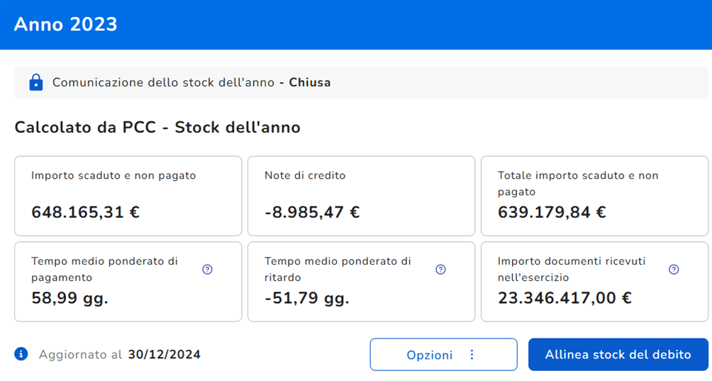

Situazione di partenza
Indicatore tempo medio ponderato di pagamento: > 30 ma < 60 gg, situazione attenzionata (quasi al limite dei 60gg).
Indicatore tempo medio ponderato di ritardo: Estremamente positivo, la Provincia paga in anticipo (anomalia rispetto all’ordinario).
Scadenza media: tempo medio di pagamento – tempo medio di ritardo = 110 gg.
Performance ottenute
Notes:
ITMP : l’Ente paga in media dopo 59 giorni dopo aver ricevuto la fattura. La situazione è comunque anomala ma dovuta alle scadenze oltre i 60gg e fino ad un max di 120 consentite agli enti in funzione della normativa in tema di emergenza sisma 2016 (art.37 «differimento dei termini di pagamento in situazioni di emergenza», d.l. 189/2016, conv. in l. 189/2016 e poi prorogata per il 2023 e 2024)
ITMR: il dato estremamente positivo descrive che il nostro ente paga in netto anticipo i suoi debiti comm.li, 52 giorni prima della scadenza. Ma è un dato anomalo che risente ovviamente delle scadenze oltre i termini ordinatori.
Scadenza media: 58,99 – (-51,79gg) = 110,78 giorni

Slide 11
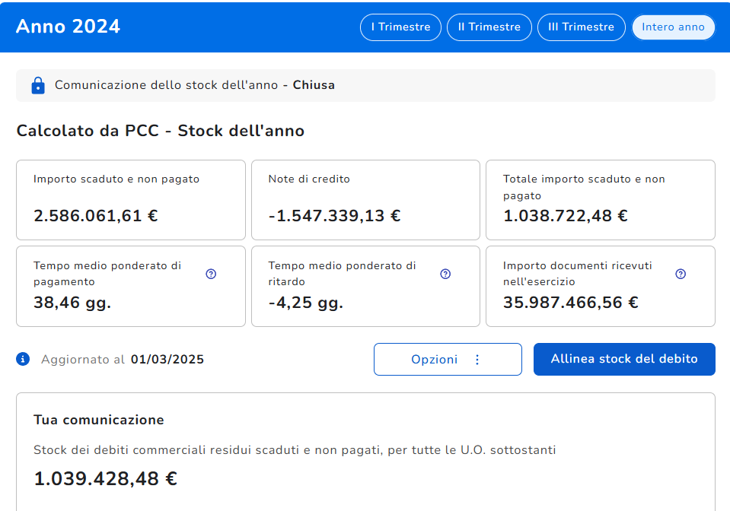

2024
Indicatore tempo medio ponderato di pagamento: superiore a > 30gg ma di molto migliorato rispetto al 2023.
Indicatore tempo medio ponderato di ritardo: < 0, quindi positivo. La Provincia paga in anticipo, come nel 2023, ma è un anticipo «normalizzato».
Scadenza media: tempo medio di pagamento – tempo medio di ritardo = 42. Miglioramento. Avvicinamento alla coerenza tra gli indicatori.
Performance ottenute
Notes:
A seguito di un anno di sperimentazione la situazione del 2024, considerati anche i primi mesi nel 2024, prima delle misure organizzative adottate e provvedimenti di indirizzo, in cui le fatture avevano ancora una scadenza, le performance di ente sono lentamente tornate entro parametri di normalità.
Nel 2024 la Provincia di Teramo ha pagato sempre in anticipo come nel 2023, ma il suo anticipo normalizzato da una corretta gestione delle scadenze è sempre più vicino alla perfetta coerenza con il tempo medio di pagamento.
La scadenza media è di 42 giorni [(38,46 – (-4,25)]. In netto miglioramento rispetto ai 110 giorni di media registrati nel 2023. Dato influenzato ancora alla deroga sisma del differimento dei termini di pagamenti.
Altro dato: La Provincia ha comunicato uno stock maggiore rispetto al dato calcolato dalla piattaforma. La piattaforma non ha acquisito una fattura per problemi informatici, di cui i tecnici della piattaforma sono al corrente, che invece è stata acquisita al protocollo dell’ente e rientrava nello stock.
FGDC non accantonato, merito della puntuale gestione dei debiti commerciali e delle conoscenze acquisite in merito alla gestione tecnica della piattaforma
Stock non pagato rappresenta il 2,88% dell’ammontare complessivo delle fatture ricevute nel 2024 anche se lo stock non si è ridotto. Ma non è stato ridotto a causa di una singola fattura non pagata per pochi giorni e ci attiveremo il prossimo dicembre per analizzare lo stock prima della chiusura della tesoreria.

Slide 12
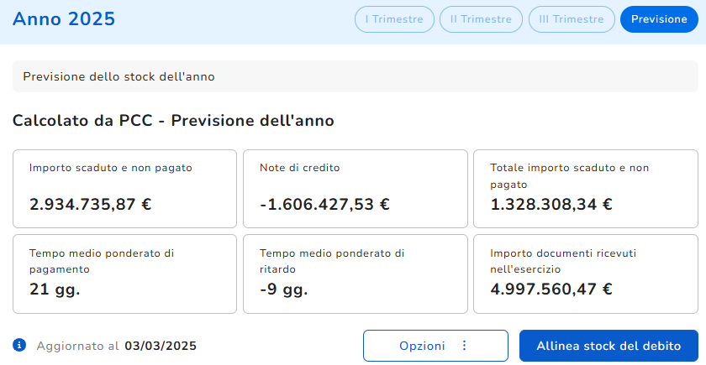
2025 (provvisoria)
Indicatore tempo medio ponderato di pagamento: < 30. Situazione di normalità.
Indicatore tempo medio ponderato di ritardo: < 0. La Provincia paga in anticipo, come nel 2023, ma c’è coerenza con il TMP.
Scadenza media: tempo medio di pagamento – tempo medio di ritardo = 30 gg. Perfetta coerenza tra gli indicatori.
Performance ottenute
Notes:
Quella del 2025 è una fotografia temporanea che tuttavia riflette l'andamento dei tempi di pagamento della Provincia, in progressiva normalizzazione. I risultati ottenuti suggeriscono che entro il 2025 la situazione sarà stabilizzata, confermando che le attività svolte durante un anno di sperimentazione stanno dando i loro frutti.
ITP: La provincia paga in media le sue fatture dopo 21 giorni dalla ricezione allo SDI delle stesse
ITR: La provincia paga in media le sue fatture in anticipo di 9 giorni rispetto alla loro scadenza
La scadenza media = 21 – (-9) = 30 giorni. SITUAZIONE PERFETTA. C’è poco da aggiungere, su una linea temporale la Provincia di Teramo paga dopo 21 giorni che riceve la fattura e questo genera un ritardo di – 9 giorni, quindi paga in anticipo di 9 giorni rispetto alla scadenza ordinaria di 30 giorni.

Slide 13
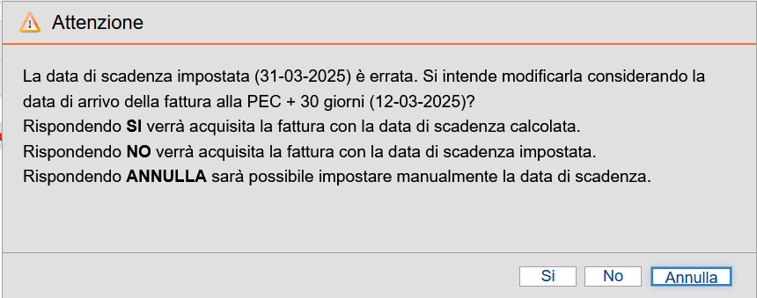
Rapporti con la software house
Primi mesi del 2024 → Aggiornamento del sistema di gestione delle scadenze:
Scadenza contabilità Ente in linea con quella calcolata in PCC
Semplificazione del lavoro della Ragioneria
Errori ridotti al minimo
Notes:
Ai fini della domanda di partecipazione al bando del progetto era necessario che le software house degli enti firmassero una lettere di intenti e che quindi si obbligassero alla partecipazione offrendo il proprio supporto costante per tutta la durata del progetto. Devo dire che il rapporto con la software house è stato ottimo:
Lato partecipazione attiva: due loro referenti hanno partecipato attivamente a tutti gli incontri non in maniera passiva ma attivamente formulando, assieme a noi, domande costanti al comitato di coordinamento del progetto su eventuali anomalie riscontrate a cui il comitato ha sempre restituito in breve tempo le risoluzioni
Lato costi: mi sarei aspettato un costo complessivo per l’affidamento del servizio di supporto al riallineamento molto più alto. Con meno di 1000,00 euro abbiamo svolto un riallineamento durato 4 mesi, da gennaio ad aprile 2024. Successivamente, avendo ormai gli strumenti, conoscendo la metodologia di ragionamento e funzionalità della piattaforma abbiamo lavorato in autonomia senza ulteriori costi (questo è stato anche il vantaggio di partecipare al progetto)
Lato implementazione di aggiornamenti al software: grande collaborazione e su nostro impulso si è subito ragionato sul tema delle scadenze e quale modifica apportare al sistema per ridurre al minimo gli errori, facilitare il lavoro degli operatori e garantire efficacia nella costruzione, generazione e comunicazione dei flussi opi.xml

Slide 14
Conclusioni
Insegnamento
Stretta interlocuzione tra dati contabili dell’Ente e PCC → Metodo, formazione, servizio dedicato (es. riallineamento costante non solo a fine anno)
Principale criticità
Ostacolo al rispetto dei tempi di pagamento: ritardo dei trasferimenti da parte di altre amministrazioni (Regioni su tutte)
Prospettiva
Adempimento ordinario = obiettivo sfidante (anche divertente)
Si ragioni sia sulla continuità del progetto appena concluso sia sull’avvio di nuovi progetti
Nuovi progetti → engagement dei dipendenti
Notes:
Il primo punto delle conclusioni riguarda l’insegnamento principale del progetto: mi sono chiesto qual era il messaggio principale diffuso dal comitato di coordinamento del progetto negli incontri. Senza dubbi la consapevolezza che per governare appieno i processi della piattaforma è necessario acquisire un metodo di lavoro e ciò si può fare solo formandosi costantemente su questo tema. In più, usando termini giuridici che, fermo restando che fanno fede i dati contabili rilevati in PCC (vedi l’impossibilità dal 2024 come da norma di utilizzare i propri dati contabili per il calcolo del FGDC), l’onere della prova è a carico dell’Ente. Quindi il messaggio che è sempre passato durante i nostri incontri, è stato quello che si, bisogna prendere per buoni i dati rilasciati dalla piattaforma ma piuttosto si rende necessaria una stretta interazione, interlocuzione e raffronto con i propri dati contabili e set informativi al fine di intervenire e correggere tempestivamente eventuali scostamenti.
Principale criticità ed ostacolo al rispetto dei tempi di pagamento è il tardivo trasferimento delle risorse ed il conseguente disallineamento tra pagamento e reperimento delle risorse. Alcuni passi in avanti sono stati fatti (semplificazione rendicontazione regis PNRR, dimezzamento dei tempi di erogazione delle risorse finanziare entro 30gg) le maggiori criticità, i tecnici lo sanno meglio di me, si rileva nei rapporti con le Regioni, però mancano del tutto dei meccanismi di controllo.
Prospettiva: progetti come questi hanno il beneficio di trasformare un adempimento ordinario in un obiettivo sfidante e anche divertente, integrando la digitalizzazione nei processi burocratici e nei controlli. Qui mi sento di rappresentare anche una categoria, non sono quella degli enti locali ma dei giovani degli enti locali. In un periodo dove il lavoro pubblico locale sta vivendo una fase difficile dovuta alla scarsa appetibilità rispetto ad altri comparti (sempre meno iscritti ai concorsi, alto turn over, abbassamento della qualità dei nuovi assunti perché i più bravi utilizzano le proprie energie in concorsi in amministrazioni che garantiscono trattamenti giuridici ed economici migliori, stallo del rinnovo del ccnl), allora progetti di questo tipo diventano ancora più rilevanti per coinvolgere i dipendenti anche e soprattutto le generazioni native digitali. Chiedo con forza che questo progetto, inteso come spinta motivazionale al miglioramento, non sia un caso isolato e quindi che continui il suo percorso e che sin da domani, UPI e tutte le altre istituzioni coinvolte, lavorino all’ideazione di progetti che aiutino gli enti territoriali a semplificare le proprie attività e procedure trasformando l’ordinario in un obiettivo sfidante, disponendo di uno strumento di engagement e retention per i propri dipendenti.
Engagement (sentimento dei dipendenti di coinvolgimento negli obiettivi e nei valori dell’amministrazione e quindi del sistema paese)

Slide 15
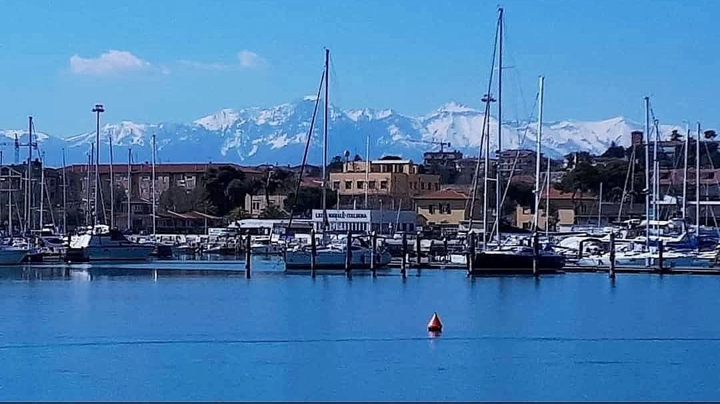
GRAZIE PER L’ATTENZIONE

